Slide 1

팀 : 액션피트패밀리
서형석 강주혜 최광희
박재민 유문천

Slide 2
목차
1
2
3
필요성 및
개발 배경
프로젝트
소개
개발계획

Slide 3

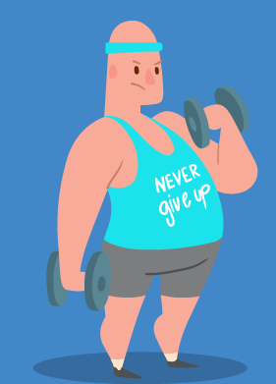
01. 필요성 및 개발 배경
당신이 운동을 하지 않는 이유
시간이 부족해서
흥미 부족
비용이 부담돼서
시설 접근성이 낮아서
같이 할 사람이 없어서
…
자료: 대한 체육회
2020 KMU Capstone Presentation Team #24

Slide 4
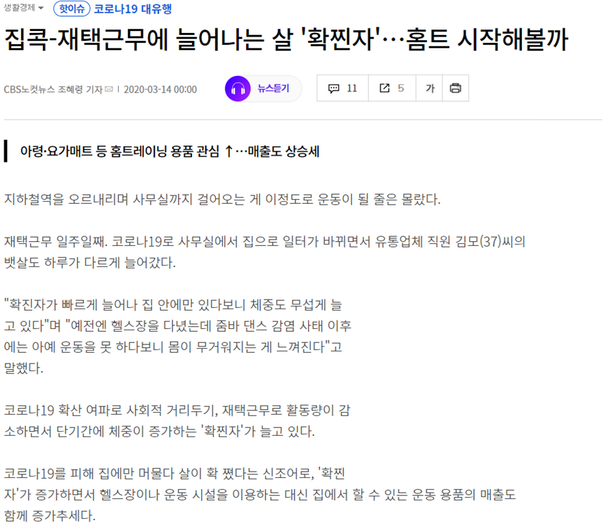
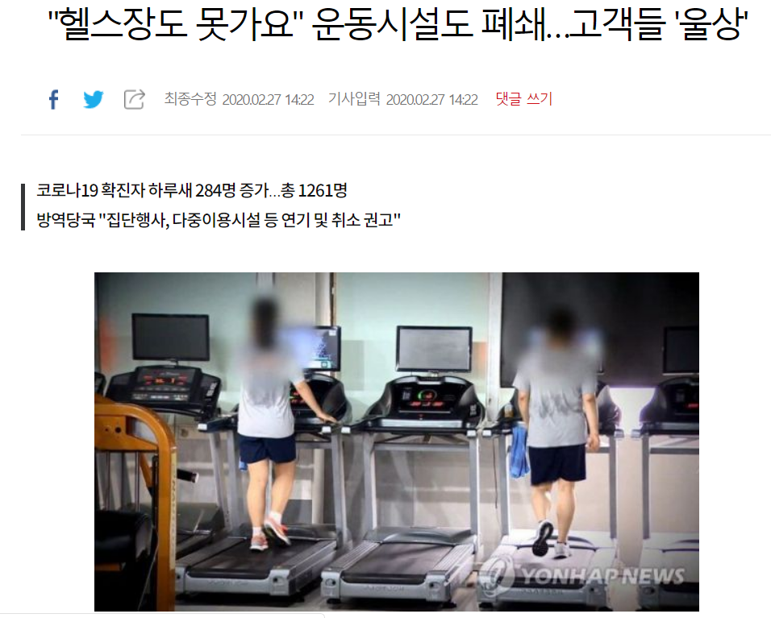
01. 필요성 및 개발 배경
2020 KMU Capstone Presentation Team #24

Slide 5
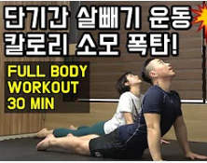
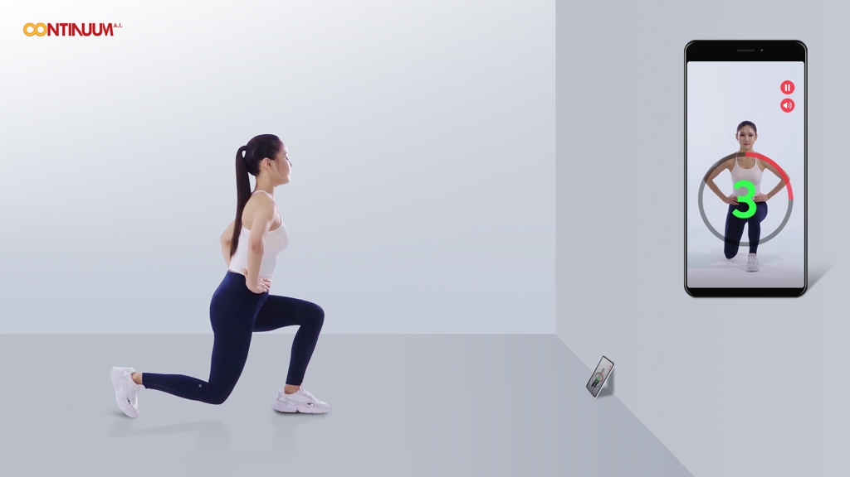
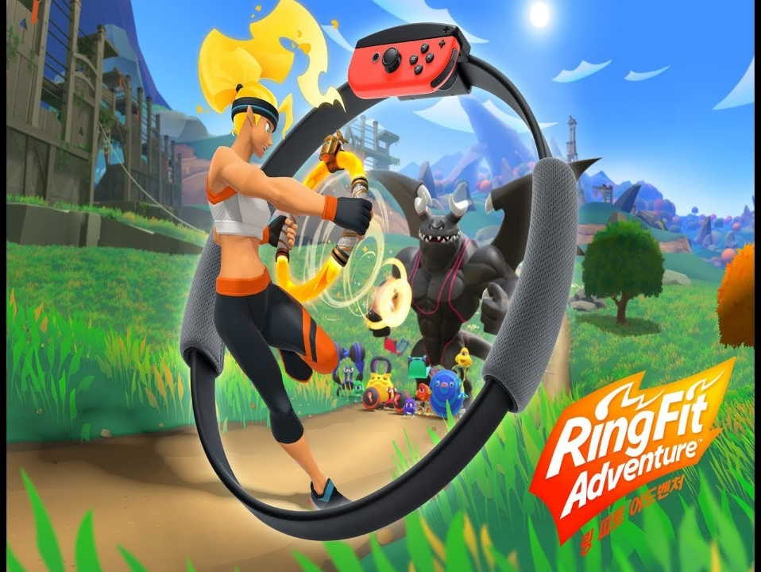
접근성 ↑ 시간 절약 ↑
01. 필요성 및 개발 배경
2020 KMU Capstone Presentation Team #24

Slide 6
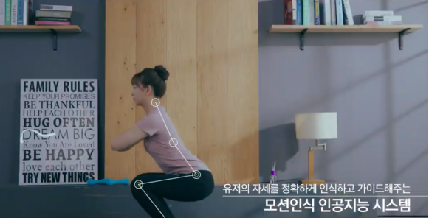
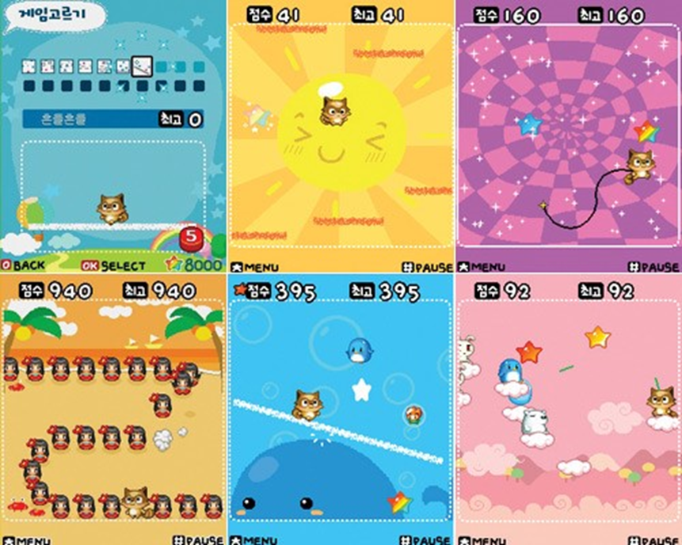
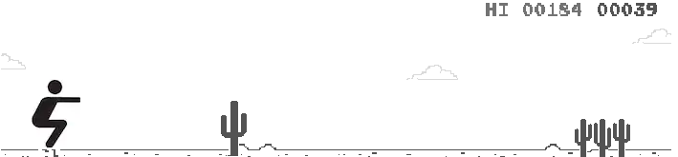
02. 프로젝트 소개
Concept
2020 KMU Capstone Presentation Team #24

Slide 7
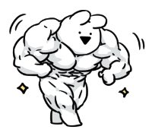
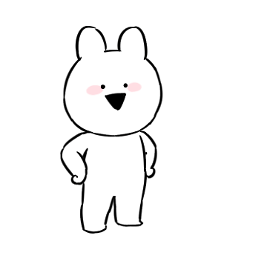
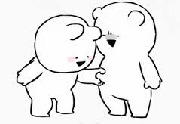
02. 프로젝트 소개
Concept
<꾸준한 접속>
<드문 접속>
2020 KMU Capstone Presentation Team #24

Slide 8
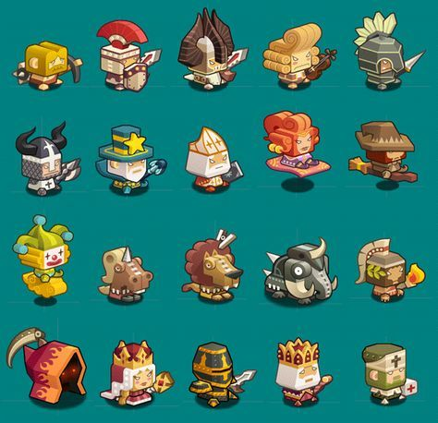
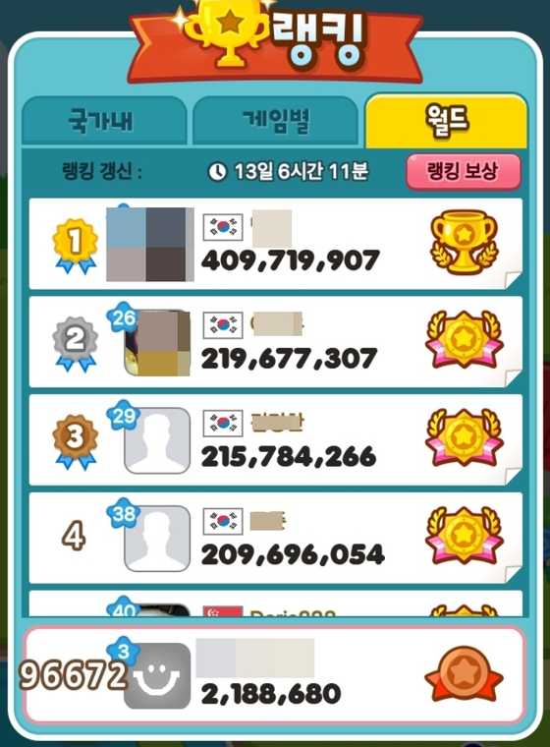
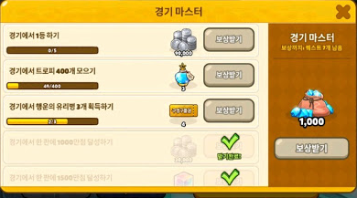
02. 프로젝트 소개
나만의 캐릭터, 랭킹 , 일일 퀘스트
2020 KMU Capstone Presentation Team #24

Slide 9
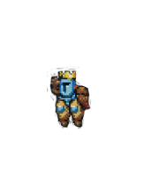
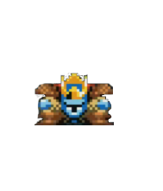
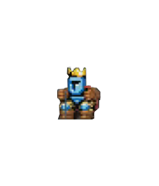

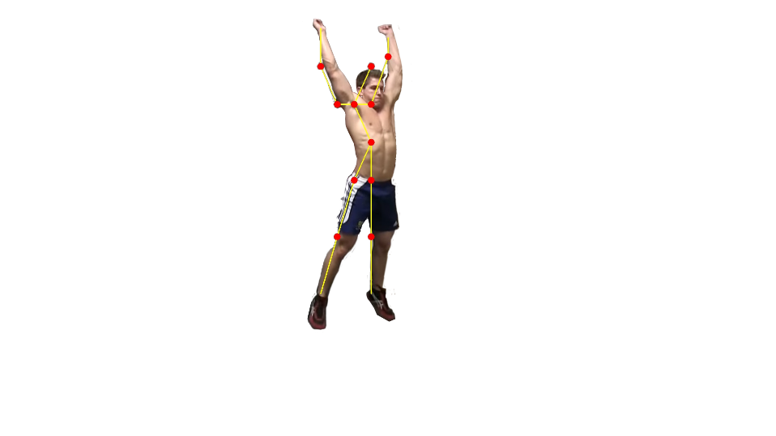
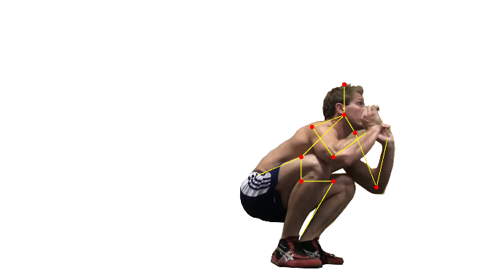
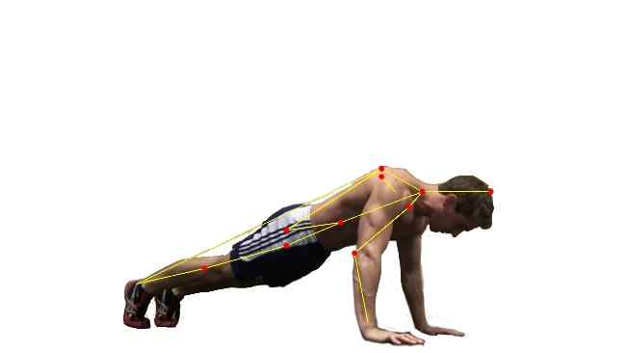
02. 프로젝트 소개
실행 화면
score 312m
score 324m
score 324m
2020 KMU Capstone Presentation Team #24

Slide 10


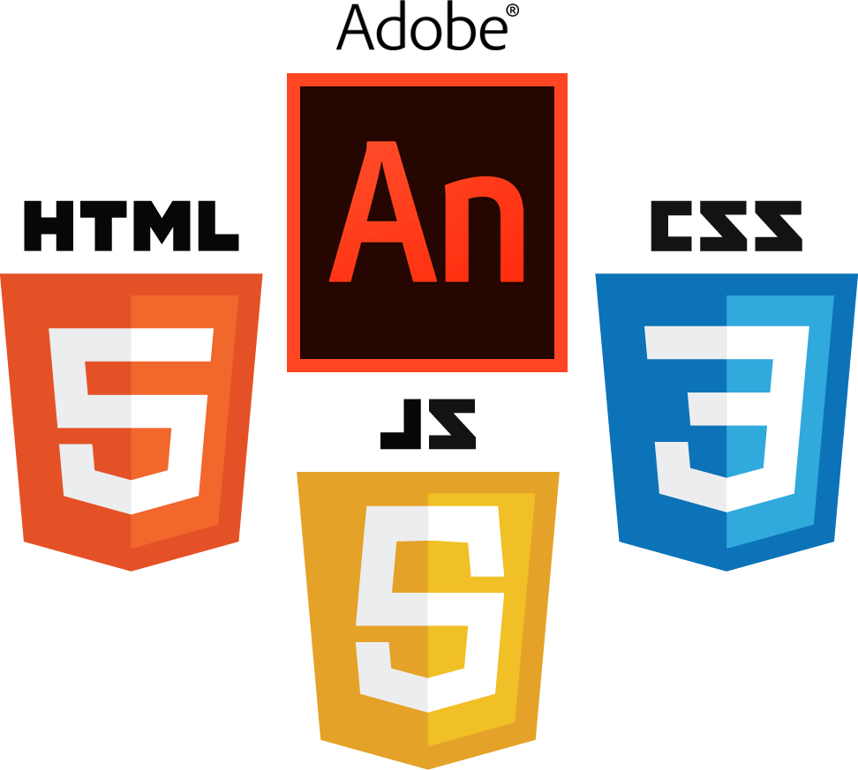

03. 개발 계획
Teachable Machine
게임제작
자세 인식
AWS
Web
DB
2020 KMU Capstone Presentation Team #24

Slide 11
THANK YOU

